Slide 1




Actualités dans l’asthme
Pr Cécile CHENIVESSE
CHU Lille - Université de Lille
Service de Pneumologie et Immuno-Allergologie
Centre de Compétences des Maladies Pulmonaires Rares

Slide 2

L’asthme
235 MILLIONS
L’asthme a une prévalence de 6% en France
= 3,5 millions de personnes
prévalence = 7% Nord et Pas de Calais
Asthme

Slide 3
L’asthme
235 MILLIONS
L’asthme a une prévalence de 6% en France
= 3,5 millions de personnes
prévalence = 7% Nord et Pas de Calais
Asthme
5 %
L’asthme sévère pourrait concerner
175 000 personnes en France
Asthme sévère

Slide 4
L’asthme
Diagnostic
Clinique
Terrain
Symptômes
Rhinite
Exacerbations
Spirométrie
TVO variable
Diagnostics différentiels

Slide 5
L’asthme
Diagnostic
Clinique
Terrain
Symptômes
Rhinite
Exacerbations
Spirométrie
TVO variable
Diagnostics différentiels
Diagnostics différentiels / fumeurs
BPCO et ACO

Slide 6
Asthme COPD Overlap
Asthme typique
BPCO typique
Symptômes variables
Obstruction réversible
Tabagisme
Obstruction fixée
GINA 2017

Slide 7
Asthme COPD Overlap
Asthme typique
ACO
BPCO typique
Symptômes variables
Obstruction réversible
Tabagisme
Obstruction fixée
Asthma
COPD
Overlap
GINA 2017

Slide 8
Asthme COPD Overlap
Asthme typique
ACO
BPCO typique
Symptômes variables
Obstruction réversible
Tabagisme
Obstruction fixée
Asthma
COPD
Overlap
ACO = Un syndrome
Des caractéristiques cliniques et fonctionnelles
GINA 2017

Slide 9
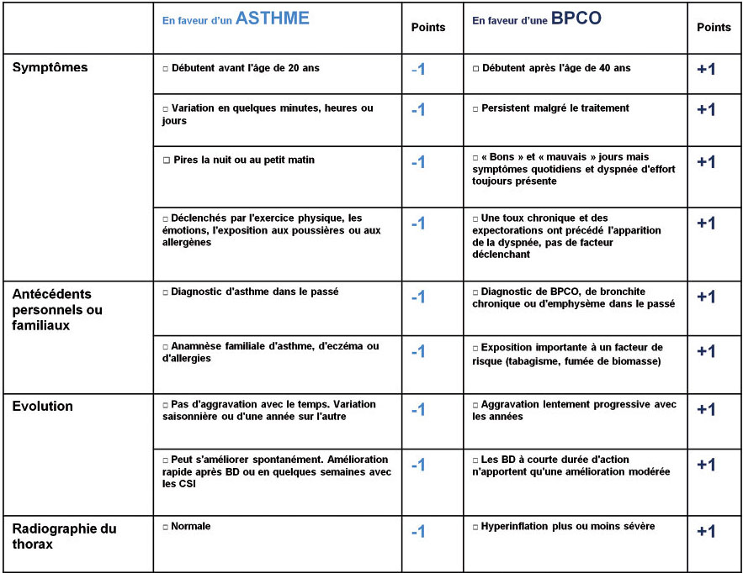
Asthme COPD Overlap - critères diagnostiques

Slide 10
Asthme COPD Overlap
Cohorte française COBRA
ACO
Bourdin A et al. JAACI 2018

Slide 11
L’asthme
Diagnostic
Traitement
Clinique
Terrain
Symptômes
Rhinite
Exacerbations
Spirométrie
TVO variable
Diagnostics différentiels
Secours
BDCA
Fond
Corticoïde inhalé
Comorbidités
Rhinite
Allergies
Education thérapeutique

Slide 12
L’asthme
Diagnostic
Traitement
Contrôle
Clinique
Terrain
Symptômes
Rhinite
Exacerbations
Spirométrie
TVO variable
Diagnostics différentiels
Secours
BDCA
Fond
Corticoïde inhalé
Comorbidités
Rhinite
Allergies
Education thérapeutique
Symptômes
ACT, ACQ
Exacerbations sévères
< 2/an

Slide 13
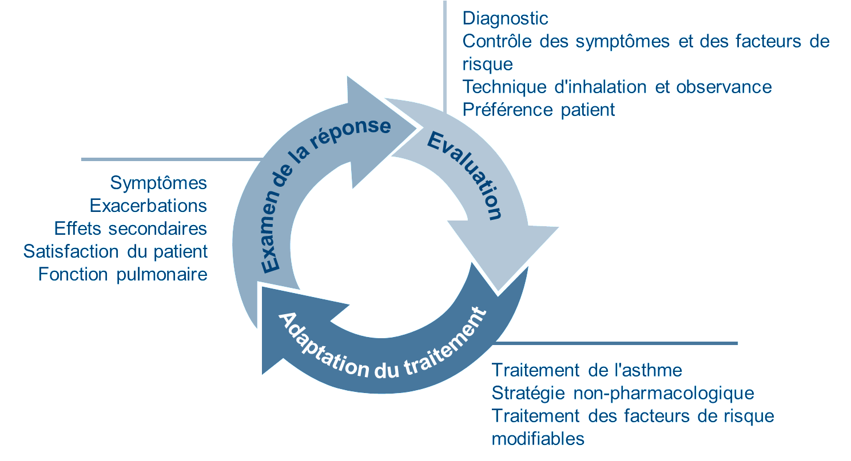
L’asthme

Slide 14
Obtenir le contrôle
PALIER 5
PALIER 4
Référer pour un traitement additionnel
par exemple
Tiotropium
Anti-IgE
Anti-IL5
PALIER 1
PALIER 2
PALIER 3
Moyenne ou Forte dose de CSI +
ß2-LDA
Faible dose de CSI
+ ß2-LDA
Faible dose de CSI
Moyenne/forte dose CSI**
Faible dose CSI + antileucotriène
(ou + theo*)
Tiotropium*$ ou forte dose CSI* + antileucotriène (ou + theophylline*)
Dose faible de CSI
Antileucotriène
Ajout corticoïde oral faible dose
Contrôle de l’asthme

Slide 15
Evolution attendue
PALIER 5
PALIER 4
Référer pour un traitement additionnel
par exemple
Tiotropium
Anti-IgE
Anti-IL5
PALIER 1
PALIER 2
PALIER 3
Moyenne ou Forte dose de CSI +
ß2-LDA
Faible dose de CSI
+ ß2-LDA
Faible dose de CSI
Moyenne/forte dose CSI**
Faible dose CSI + antileucotriène
(ou + theo*)
Tiotropium*$ ou forte dose CSI* + antileucotriène (ou + theophylline*)
Dose faible de CSI
Antileucotriène
Ajout corticoïde oral faible dose
70%
Bateman AJRCCM 2004

Slide 16
Evolution attendue
PALIER 5
PALIER 4
Référer pour un traitement additionnel
par exemple
Tiotropium
Anti-IgE
Anti-IL5
PALIER 1
PALIER 2
PALIER 3
Moyenne ou Forte dose de CSI +
ß2-LDA
Faible dose de CSI
+ ß2-LDA
Faible dose de CSI
Moyenne/forte dose CSI**
Faible dose CSI + antileucotriène
(ou + theo*)
Tiotropium*$ ou forte dose CSI* + antileucotriène (ou + theophylline*)
Dose faible de CSI
Antileucotriène
Ajout corticoïde oral faible dose
70%
80%
Bateman AJRCCM 2004

Slide 17
Evolution attendue
PALIER 5
PALIER 4
Référer pour un traitement additionnel
par exemple
Tiotropium
Anti-IgE
Anti-IL5
PALIER 1
PALIER 2
PALIER 3
Moyenne ou Forte dose de CSI +
ß2-LDA
Faible dose de CSI
+ ß2-LDA
Faible dose de CSI
Moyenne/forte dose CSI**
Faible dose CSI + antileucotriène
(ou + theo*)
Tiotropium*$ ou forte dose CSI* + antileucotriène (ou + theophylline*)
Dose faible de CSI
Antileucotriène
Ajout corticoïde oral faible dose
70%
80%
Asthme difficile
Bateman AJRCCM 2004

Slide 18
Evolution attendue
PALIER 5
PALIER 4
Référer pour un traitement additionnel
par exemple
Tiotropium
Anti-IgE
Anti-IL5
PALIER 1
PALIER 2
PALIER 3
Moyenne ou Forte dose de CSI +
ß2-LDA
Faible dose de CSI
+ ß2-LDA
Faible dose de CSI
Moyenne/forte dose CSI**
Faible dose CSI + antileucotriène
(ou + theo*)
Tiotropium*$ ou forte dose CSI* + antileucotriène (ou + theophylline*)
Dose faible de CSI
Antileucotriène
Ajout corticoïde oral faible dose
70%
80%
Bateman AJRCCM 2004

Slide 19
Asthme léger - faut-il un traitement de fond ?
Palier 5
Palier 4
Palier 3
Palier 2
Adresser:
Tiotropium
Anti-IgE
Anti-IL5
CSI
faible dose
LABA/CSI
faible dose
LABA/CSI
Moyenne
forte dose
Palier 1
Anti-leucotriènes ?
CSI à la demande ?
GINA 2017

Slide 20
Asthme léger - faut-il un traitement de fond ?
Switch CSI ➠ anti-leucotriènes
 | RR exacerbation asthme
Diminution CSI | 1.25 (0.96-1.62)
Substitution CSI | 1.6 (1.1-2.6)
➠ Possible
➠ Non recommandé
Rank MA et al. Allergy Asthma Proc 2015

Slide 21
Asthme léger - faut-il un traitement de fond ?
CSI à la demande
Exacerbations
Symptômes
DEP
VEMS
➠ Non recommandé
Gionfriddo et al. Allergy Asthma Proc 2015

Slide 22


ITA sublinguale acariens
REMEMBER TO...
• Remettre un plan d’action
• Traiter les facteurs de risque modifiables et les comorbidités
• Informer sur les traitements non pharmacologiques
• Envisager d’augmenter le traitement de fond si … symptômes non contrôlés et/ou risque d’exacerbations, après avoir vérifié le diagnostic, la technique de prise des inhalateurs et l’adhésion
• Envisager d’ajouter une ITA sublinguale chez les adultes allergiques aux acariens ayant une rhinite allergique et des exacerbations malgré un traitement par CSI, si VEMS > 70%
• Envisager de diminuer le traitement de fond si … les symptômes sont contrôlés depuis 3 mois et que le risque d’exacerbation est faible. Arrêter les CSI n’est pas conseillé.
GINA 2017

Slide 23
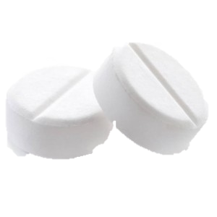
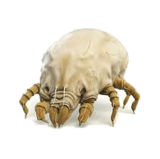
ITA sublinguale et symptômes d’asthme
Age > 14 ans
Rhinite et allergie acariens
Asthme léger à modéré : budésonide 100 à 800 µg/j
Asthme contrôlé : ACQ<1,5
→ 400 à 800 µg/j
Extrait allergénique
D pteronyssimus + farinae
→ 1<ACQ<1,5
partiellement
6 SQ-HDM
n=604
3 SQ-HDM
Randomisation
1 SQ-HDM
n=108
Placebo
3-8 sem
4 sem
40 sem
8 sem
4 sem
↘ corticoïdes
inhalés
↘ corticoïdes
inhalés
Mosbech et al. JACI 2014:568 ; De Blay et al. Respir Med 2014:1430
Notes:
Attention analyse post-hoc

Slide 24
ITA sublinguale et symptômes d’asthme
- n = 108
- Age = 34.7 ans
- Budésonide = 615 µg/j
- ACQ = 1.18
- AQLQ = 5.61
- VEMS > 70%
Contrôle des symptômes
3-8 sem
4 sem
40 sem
8 sem
4 sem
↘ corticoïdes
inhalés
↘ corticoïdes
inhalés
Mosbech et al. JACI 2014:568 ; De Blay et al. Respir Med 2014:1430

Slide 25
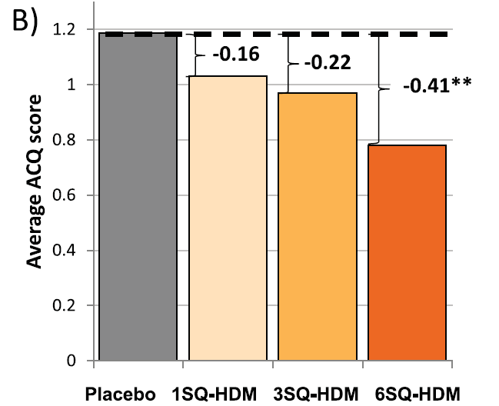
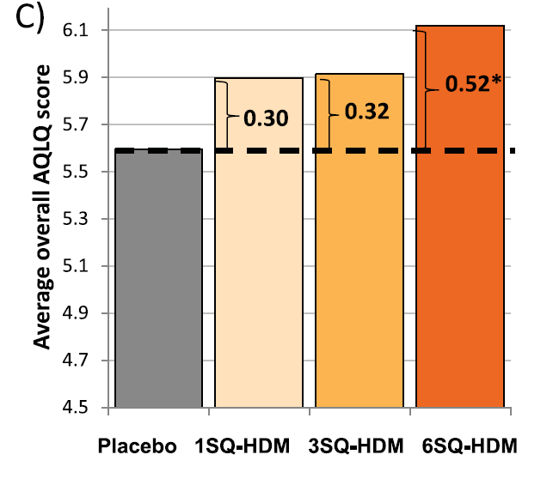
ITA sublinguale et symptômes d’asthme
- n = 108
- Age = 34.7 ans
- Budésonide = 615 µg/j
- ACQ = 1.18
- AQLQ = 5.61
- VEMS > 70%
Contrôle des symptômes
Qualité de vie
p = 0.0002
p = 0.010
Score ACQ
Score AQLQ
Mosbech et al. JACI 2014:568 ; De Blay et al. Respir Med 2014:1430
Notes:
L’amélioration de la qualité de vie était liée au domaine des symptômes et des limitations d’activité

Slide 26
ITA acariens et prévention des exacerbations
Budésonide 400 à 1200 µg/j
1 < ACQ < 1,5
Rhinite allergique acariens
VEMS > 70%
12 SQ-HDM (N=282)
6 SQ-HDM (N=275)
Placebo (N=277)
Période 2
maintenance
Période 3
Réduction des CSI
5-7 sem.
7-12 mois
4 sem.
6 mois
Period 2A
3A
3B
Randomisation
Fin
↘ corticoïdes
inhalés 50%
↘ corticoïdes
inhalés 100%
Délai d’apparition exacerbation
Virchow JC et al. JAMA 2016:1715

Slide 27
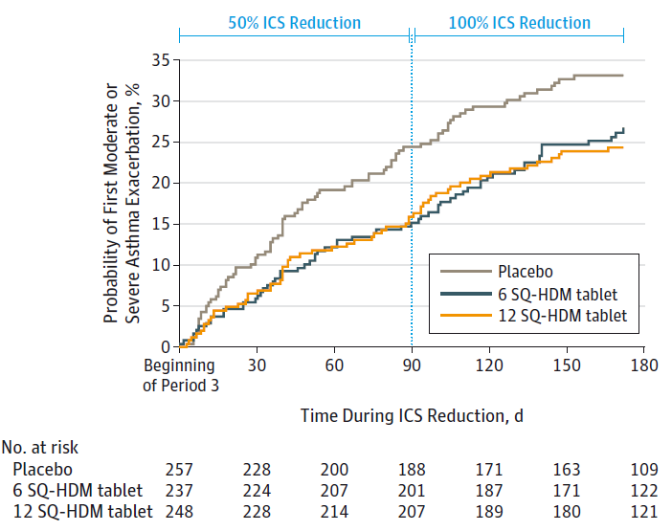
ITA acariens et prévention des exacerbations
n = 834
48% femmes
33 ans
Polysensibilisés 66%
CSI : 588 µg/j budésonide
ACQ : 1,23
VEMS moyen : 92,67
1ère exacerbation
OR₆: 0.72, p=0.045
OR₁₂: 0.69, p=0.03
probabilité
3A
3B
↘ corticoïdes
inhalés 50%
↘ corticoïdes
inhalés 100%
Virchow JC et al. JAMA 2016:1715

Slide 28
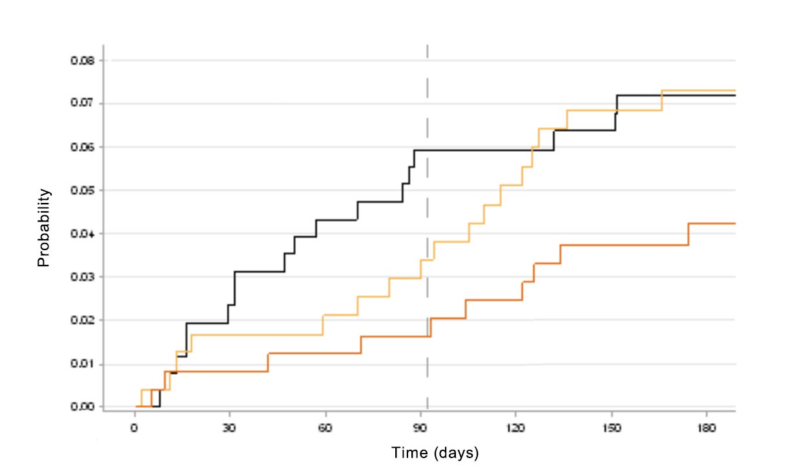
ITA acariens et prévention des exacerbations
n = 834
48% femmes
33 ans
Polysensibilisés 66%
CSI : 588 µg/j budésonide
ACQ : 1,23
VEMS moyen : 92,67
1ère exacerbation sévère
HR_{6DU}: 0.79, p=0.489
probabilité
HR_{12DU}: 0.49, p=0.076
3A
3B
↘ corticoïdes
inhalés 50%
↘ corticoïdes
inhalés 100%
Virchow JC et al. JAMA 2016:1715

Slide 29
ITA sublinguale et épargne cortisonique
- n = 604
- Age = 34.7 ans
- Budésonide = 615 µg/j
- ACQ = 1.18
- AQLQ = 5.61
- VEMS < 70%
6 SQ-HDM
n=604
3 SQ-HDM
-42%
(81µg)
45%
Arrêt CSI
Randomisation
1 SQ-HDM
Placebo
3-8 sem.
4 sem.
40 sem.
8 sem.
4 sem.
↘ corticoïdes
inhalés
↘ corticoïdes
inhalés
Mosbech et al. JACI 2014:568

Slide 30
ITA acariens et prévention des exacerbations
Palier 5
Palier 4
Palier 3
Palier 2
CSI
faible dose
LABA/CSI
faible dose
LABA/CSI
Moyenne
forte dose
Biothérapie
thermoplastie
Palier 1
CSI
faible dose
Anti-LT
CSI
Moyenne
forte dose
Ajouter
tiotropium
Ajouter CO
faible dose
sous-groupe de patients à risque d’exacerbation chez des patients ayant des symptômes d’asthme partiellement contrôlés
GINA 2017

Slide 31
En conclusion dans les asthmes légers
Garder un traitement de fond par corticoïdes inhalés pour prévenir le risque d’exacerbation
Possibilité d’introduire un anti-leucotriène pour diminuer la dose de CSI
Possibilité de faire une ITA acariens chez les patients avec allergie acariens pour diminuer le risque d’exacerbation chez des patients partiellement contrôlés

Slide 32
Asthme sévère
PALIER 5
PALIER 4
Référer pour un traitement additionnel
par exemple
Tiotropium
Anti-IgE
Anti-IL5
PALIER 1
PALIER 2
PALIER 3
Moyenne ou Forte dose de CSI +
ß2-LDA
Faible dose de CSI
+ ß2-LDA
Faible dose de CSI
Moyenne/forte dose CSI**
Faible dose CSI + antileucotriène
(ou + theo*)
Tiotropium*$ ou forte dose CSI* + antileucotriène (ou + theophylline*)
Dose faible de CSI
Antileucotriène
Ajout corticoïde oral faible dose
70%
80%
Asthme difficile
Bateman AJRCCM 2004

Slide 33

Asthme difficile
Asthme non contrôlé par une forte dose de corticoïdes inhalés associé à un 2ème traitement de fond
Identifie un asthme d’évolution anormale
Provoque une démarche diagnostique et éducationnelle

Slide 34
Optimiser la prise en charge
Jours
Semaines
Mois
ASTHME DIFFICILE
non contrôlé malgré un traitement optimal
Diagnostics
Différentiels
Observance
Comorbidités
ASTHME SÉVÈRE
Optimiser l’adhérence au traitement
Programme d’éducation thérapeutique
Prendre en charge les comorbidités et pathologies associées
Contrôler l’environnement
Conseiller Médical en Environnement Intérieur
Suivi régulier pendant au moins 6 mois par un médecin spécialisé dans la prise en charge des asthmes sévères

Slide 35
Optimiser la prise en charge
Etude hollandaise
  Asthme difficile 17%
  Asthme sévère réfractaire : 3,6% [3 – 4,1] des asthmatiques
Jours
Semaines
Mois
ASTHME DIFFICILE
non contrôlé malgré un traitement optimal
Diagnostics
Différentiels
Observance
Comorbidités
ASTHME SÉVÈRE
5%
17%
Hekking J Allergy Clin Immunol 2015

Slide 36
Asthme sévère
Traitement de palier 5
PALIER 5
PALIER 4
Référer pour un traitement additionnel
par exemple
Anti-IgE
Anti-IL5
Thermoplastie bronchique
Tiotropium Macrolides
…
PALIER 1
PALIER 2
PALIER 3
Moyenne ou Forte dose de CSI +
ß2-LDA
Faible dose de CSI
+ ß2-LDA
Faible dose de CSI
Moyenne/forte dose CSI**
Faible dose CSI + antileucotriène
(ou + theo*)
Tiotropium*$ ou forte dose CSI* + antileucotriène (ou + theophylline*)
Dose faible de CSI
Antileucotriène
Dose faible de théophylline*
Ajout corticoïde oral faible dose
GINA 2018

Slide 37
Asthme sévère - définition
Asthme non contrôlé malgré un traitement de fond par corticoïdes inhalés à fortes doses associé à un autre traitement de fond et/ou nécessitant des corticoïdes oraux plus de 50% de l’année.
Asthme dont le traitement corticoïde inhalé à forte dose associé au 2e contrôleur (+/- corticoïdes oraux) ne peut être diminué sans induire une perte de contrôle de la maladie.

Slide 38
Corticothérapie orale

Slide 39
Lambrecht BN et al. Nature Immunology 2015

Slide 40
Biothérapies
Anti IgE
Adapté de Lambrecht BN et al. Nature Immunology 2015

Slide 41
Biothérapies
Les biothérapies - mécanisme d’action
Traitements de palier 5
Traitements de palier 5
Anti IgE
Anti IL5
Adapté de Lambrecht BN et al. Nature Immunology 2015

Slide 42
Biothérapies
Anti IgE
Anti IL4R
Anti IL5
Anti IL4R
Adapté de Lambrecht BN et al. Nature Immunology 2015

Slide 43
Biothérapies dans l’asthme sévère
Les biothérapies ne sont pas efficaces chez tous les asthmatiques
Flood-Page P et al. Am J Respir Crit Care Med 2007;176:1062-1071

Slide 44
Biothérapies dans l’asthme sévère
Les biothérapies ne sont pas efficaces chez tous les asthmatiques
Flood-Page P et al. Am J Respir Crit Care Med 2007;176:1062-1071

Slide 45
Biothérapies dans l’asthme sévère
Les biothérapies ne sont pas efficaces chez tous les asthmatiques
L’asthme est une maladie hétérogène
Flood-Page P et al. Am J Respir Crit Care Med 2007;176:1062-1071

Slide 46
Biothérapies dans l’asthme sévère
Les biothérapies ne sont pas efficaces chez tous les asthmatiques
➧ il faut phénotyper les patients
Haldar P et al. Am J Respir Crit Care Med. 2008;178:218-224.

Slide 47
Biothérapies dans l’asthme sévère
Les biothérapies ne sont pas efficaces chez tous les asthmatiques
➧ il faut phénotyper les patients
Biomarqueurs ?
Haldar P et al. Am J Respir Crit Care Med. 2008;178:218-224.

Slide 48
Biothérapies dans l’asthme sévère
Les biothérapies ne sont pas efficaces sur toutes les caractéristiques de l’asthme
Flood-Page P et al. Am J Respir Crit Care Med 2007;176:1062-1071

Slide 49
Biothérapies dans l’asthme sévère
Les biothérapies ne sont pas efficaces sur toutes les caractéristiques de l’asthme
Mepolizumab 750 mg
Mepolizumab 250 mg
DEP matinal (L/min)
Placebo
Semaines
Flood-Page P et al. Am J Respir Crit Care Med 2007;176:1062-1071

Slide 50
Biothérapies dans l’asthme sévère
Les biothérapies ne sont pas efficaces sur toutes les caractéristiques de l’asthme
sévère
modérée
légère
% des sujets traités présentant une exacerbation
Groupe / période
Flood-Page P et al. Am J Respir Crit Care Med 2007;176:1062-1071

Slide 51
Biothérapies dans l’asthme sévère
Les biothérapies ne sont pas efficaces sur toutes les caractéristiques de l’asthme
➧ il faut donc considérer d’autres critères de jugement que le VEMS
Symptômes
Exacerbations
Epargne
cortisonique

Slide 52
Biothérapies dans l’asthme sévère
Les biothérapies ne sont pas efficaces sur toutes les caractéristiques de l’asthme
➧ il faut donc considérer d’autres critères de jugement que le VEMS
Symptômes
Exacerbations
Epargne
cortisonique
Nombre cumulé
Moyenne annuelle
Temps 1ère exacerbation
Scores contrôle
Traitement secours
Réduction de dose
Dose minimale

Slide 53
Anti-IL5
Anti IL5
Eosinophiles
Adapté de Lambrecht BN et al. Nature Immunology 2015

Slide 54
Anti-IL5 - phénotype
Biomarqueur = Augmentation des éosinophiles sanguins
placebo/mepolizumab 75 mg/ 250 mg / 750 mg
placebo/mepolizumab 75 mg/ 250 mg / 750 mg
éosinophiles sanguin
(taux moyen/baseline)
éosinophiles expectoration
(taux moyen/baseline)
Temps (semaines)
Temps (semaines)
Eosinophiles sanguins
Eosinophiles expectorations
Pavord ID et al. Lancet 2012

Slide 55
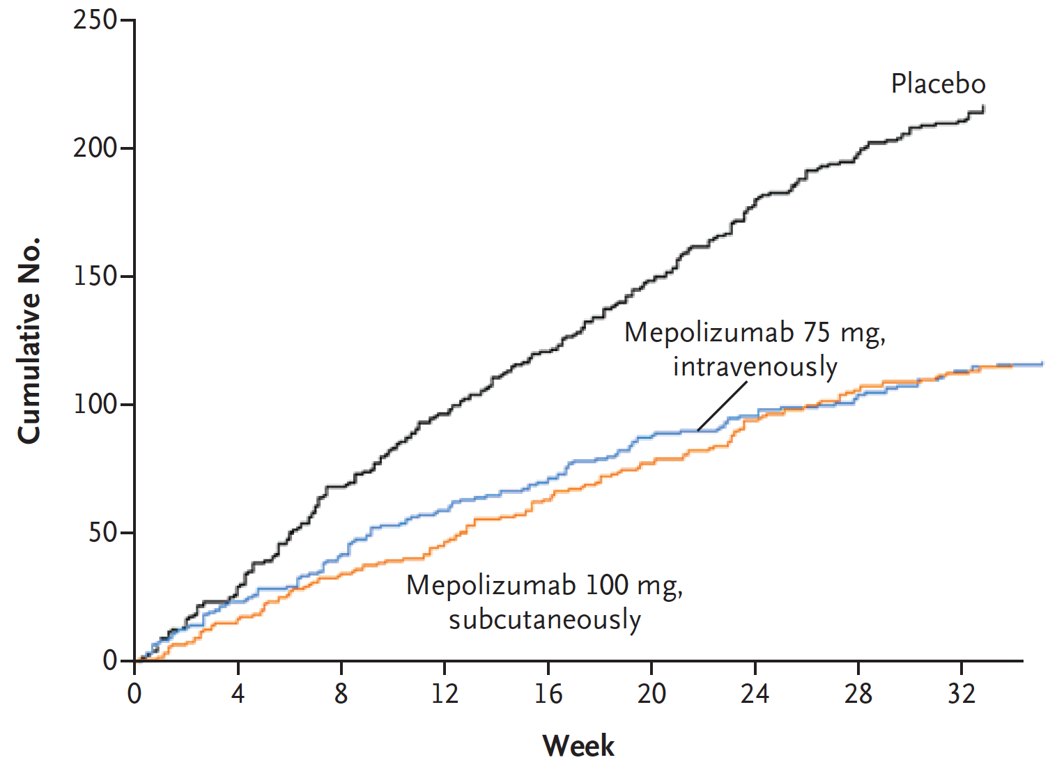
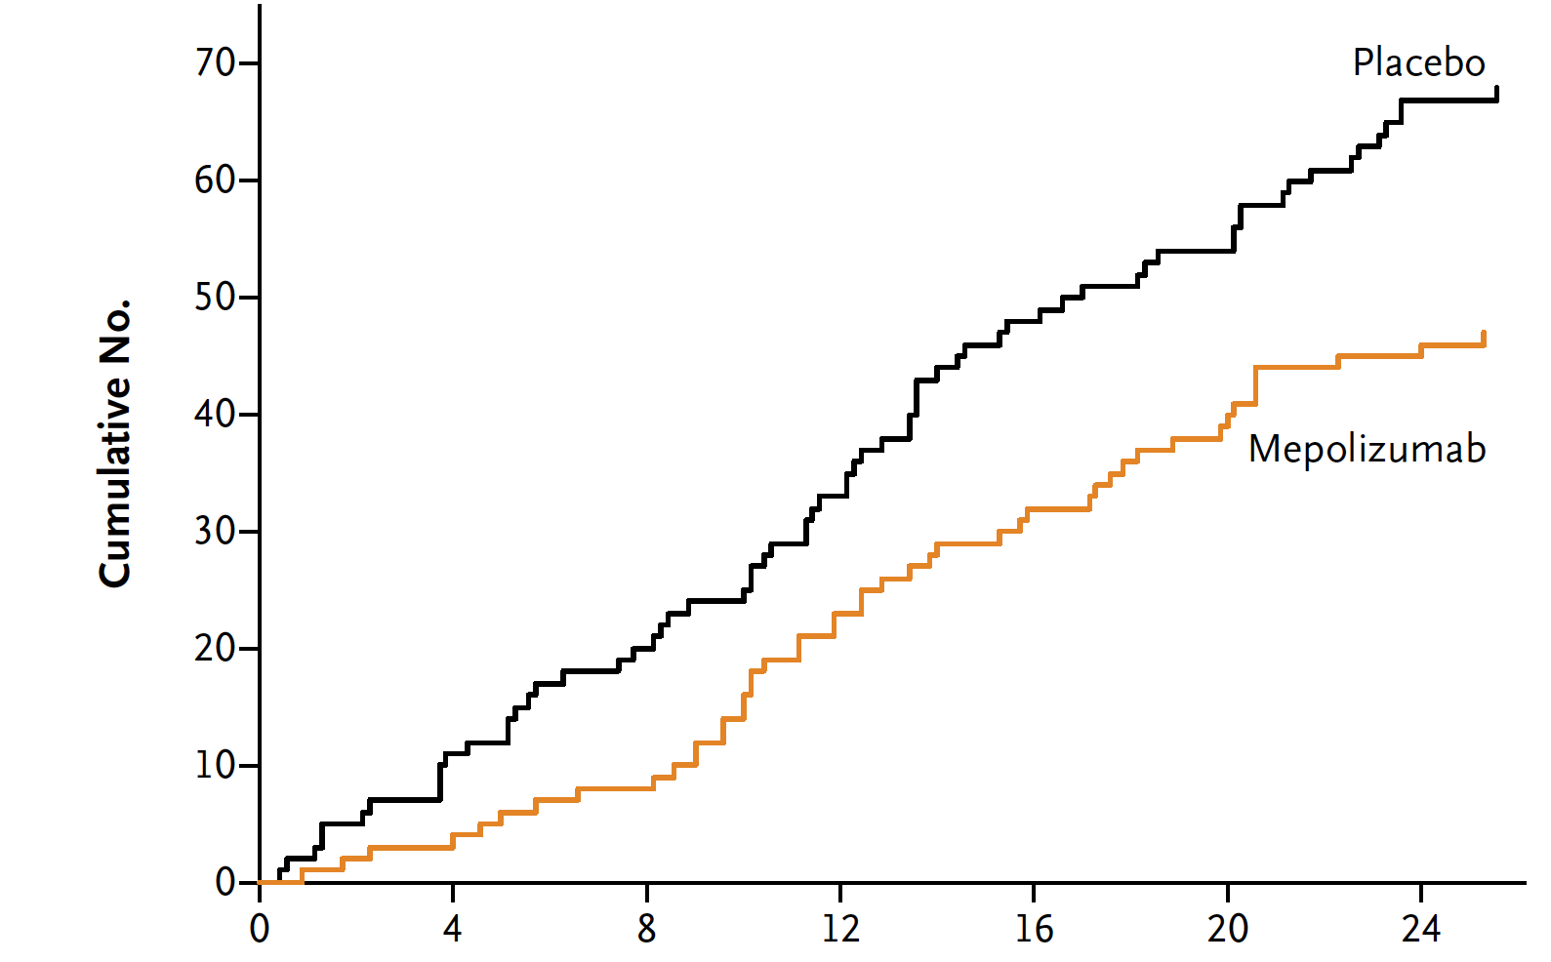
Anti-IL5 - phénotype
Objectif thérapeutique = taux d’exacerbations sévères
Nombre cumulatif
d’exacerbations
Nombre cumulatif
d’exacerbations
Mepolizumab 100 mg SC/mois
⬇Exacerbations 53%
⬇Exacerbations sévères 61%
Mepolizumab 100 mg SC/mois
⬇Exacerbations 32%
Eosinophiles ≥150/µl au screening ou ≥300/µl l’année antérieure
Eosinophiles ≥150/µl au screening ou ≥300/µl l’année antérieure
Ortega H et al. NEJM 2014
Bel E et al. NEJM 2014

Slide 56
Anti-IL5 - phénotype
Objectif thérapeutique = taux d’exacerbations sévères
Eosinophiles ≥ 400/µl au screening
Reslizumab 3mg/kg/mois
⬇ Exacerbations 54%
⬇ Exacerbations avec admission 34%
Castro M et al. Lancet Respir Med. 2015:355

Slide 57
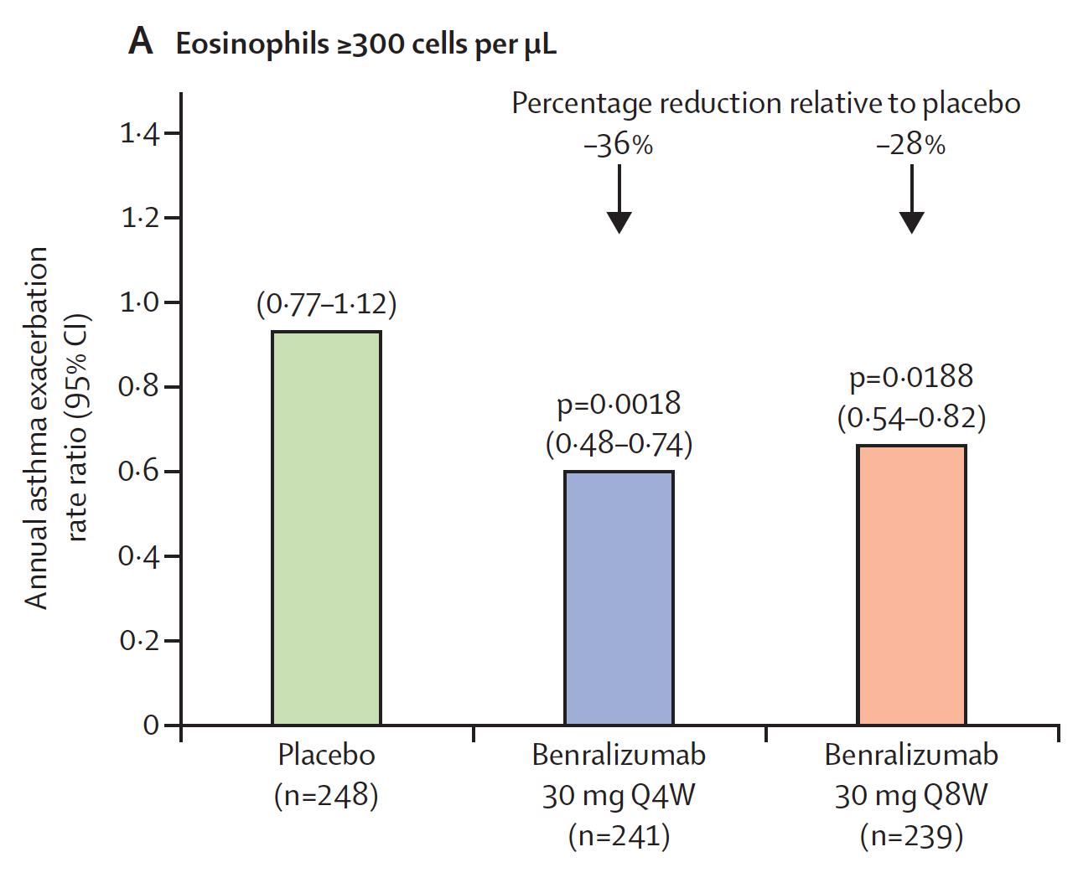
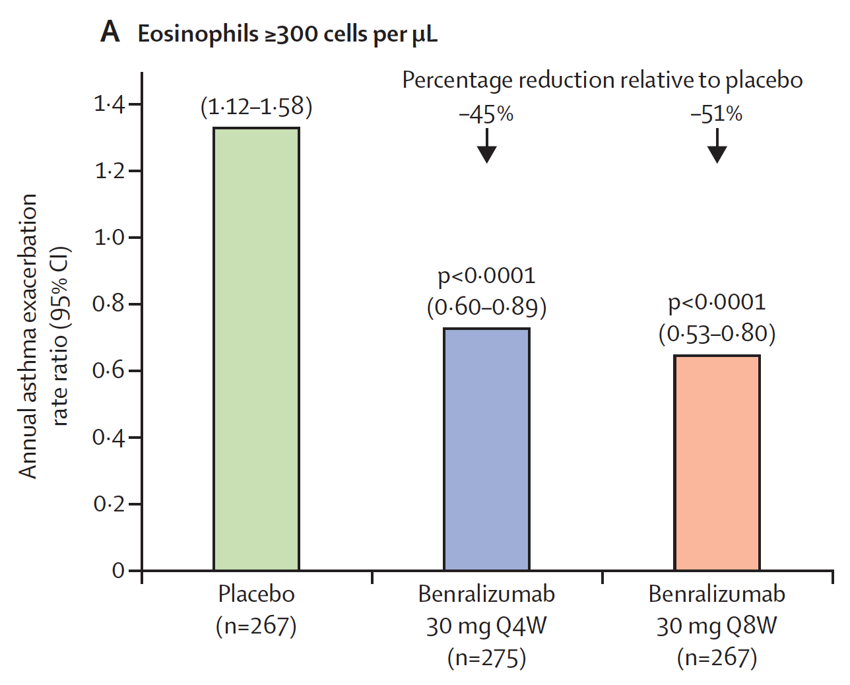
Anti-IL5 - objectif thérapeutique
Objectif thérapeutique = taux d’exacerbations sévères
Randomisation 2/1 sur les éosinophiles (≥300/μl vs <300/μl)
CALIMA
SIROCCO
Réduction relative au placebo
Réduction relative au placebo
-36%
-28%
-45%
-51%
RR exacerbation / an
RR exacerbation / an
Placebo
n=248
Benralizumab
30 mg Q4W
n=241
Benralizumab
30 mg Q8W
n=239
Placebo
n=267
Benralizumab
30 mg Q4W
n=275
Benralizumab
30 mg Q8W
n=267
FitzGerald JM. Lancet 2016:2128; Bleecker ER. Lancet 2016:2115

Slide 58
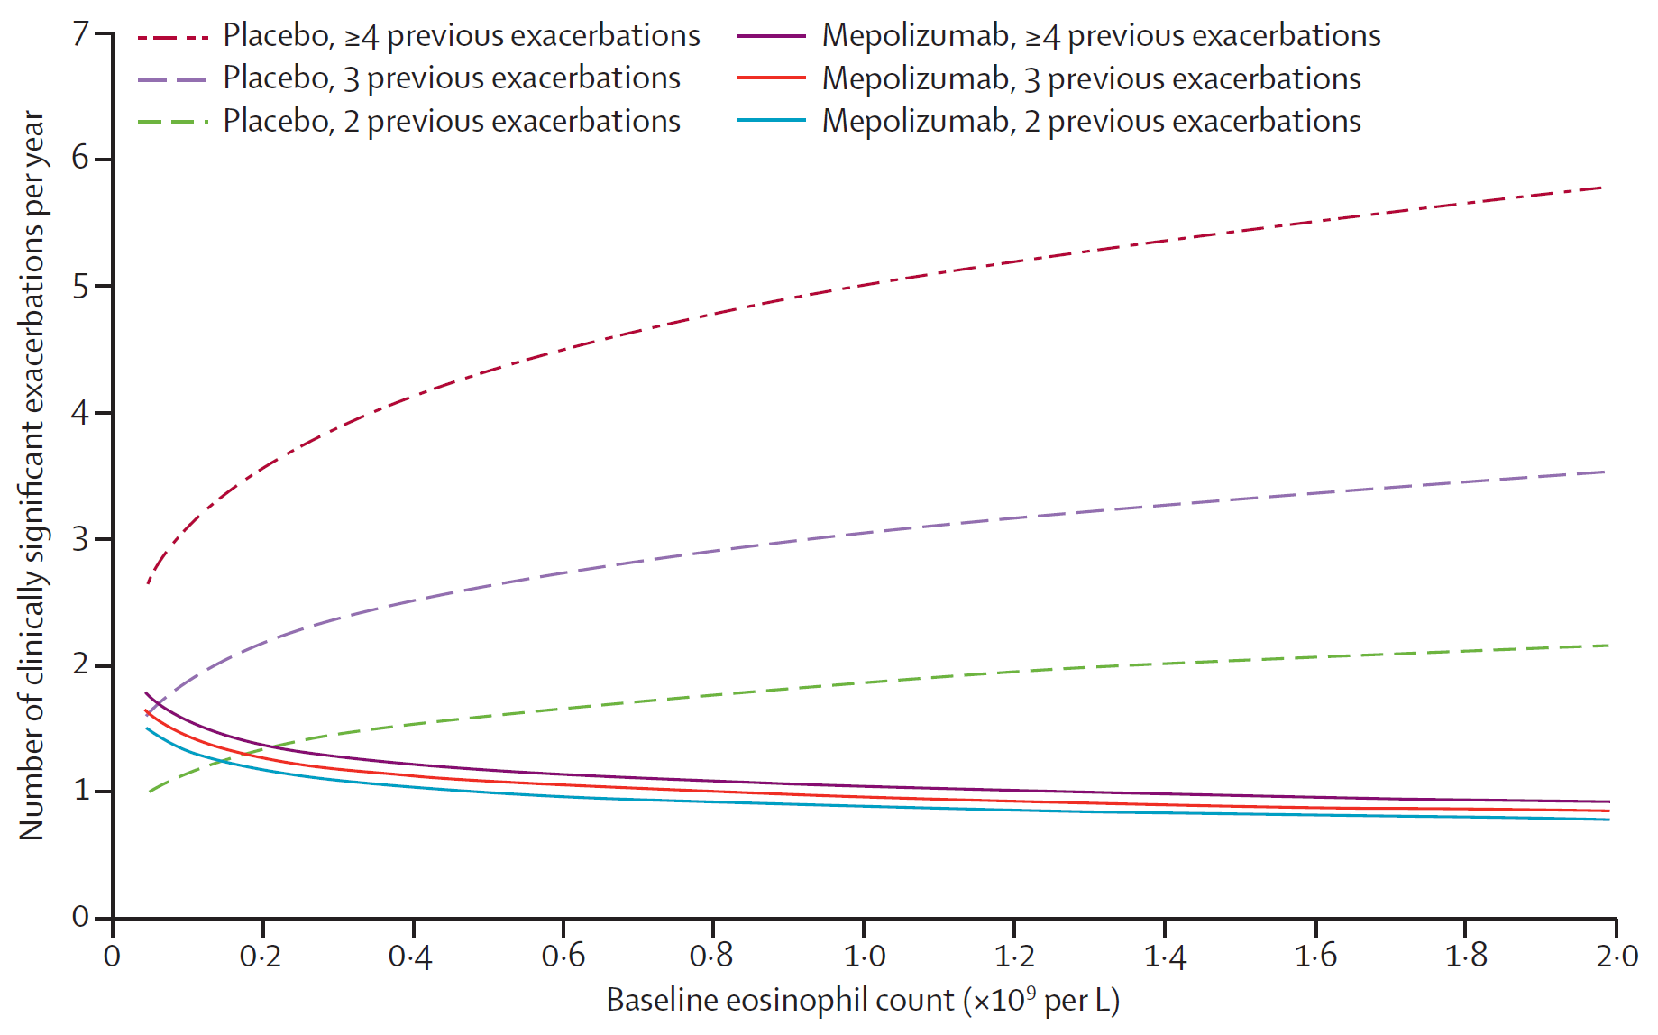
Anti-IL5 - objectif thérapeutique
Relation bio marqueur / efficacité
> 4 exacerbations
Nombre d’exacerbations/an
> 3 exacerbations
> 2 exacerbations
Taux basal d’éosinophiles (10⁹/L)
Pavord ID et al. Lancet 2012

Slide 59
Anti-IL5 - objectif thérapeutique
Effet modéré sur les symptômes d’asthme
 | Delta ACQ / placebo
Mepolizumab 100mg
MENSA ACQ5 | - 0.44*
SIRIUS ACQ5 | -0.52*
Reslizumab 3mg/kg
BREATH ACQ5 | - 0.35*
2 études parallèles ACQ7 | -0,25*
Benralizumab 30mg Q8W
CALIMA ACQ6 | - 0.25*
SIROCCO ACQ6 | - 0.29*
* p < 0.05
Ortega H. NEJM 2014; Bel E. NEJM 2014; Bjermer L. Chest 2016:789; Castro M. Lancet Respir Med. 2015:355; FitzGerald JM. Lancet 2016:2128; Bleecker. Lancet 2016:2115; Données non enregistrées pour benralizumab

Slide 60
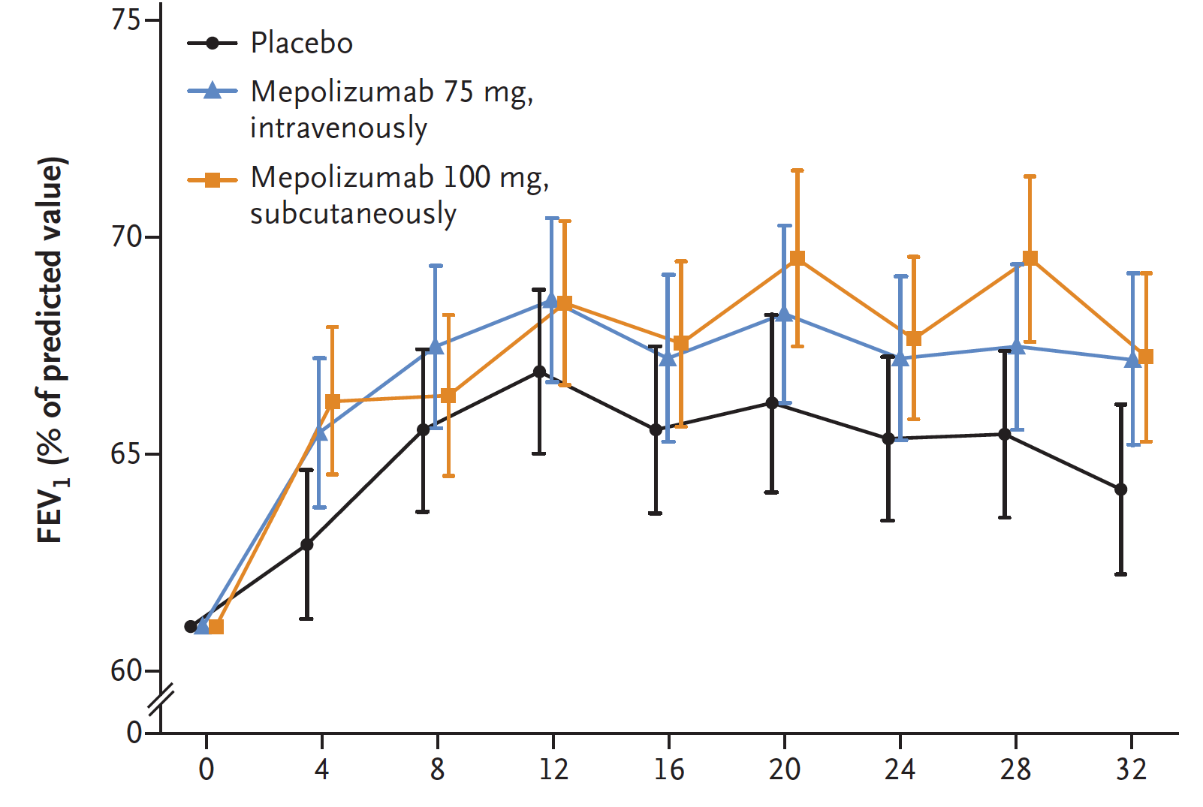
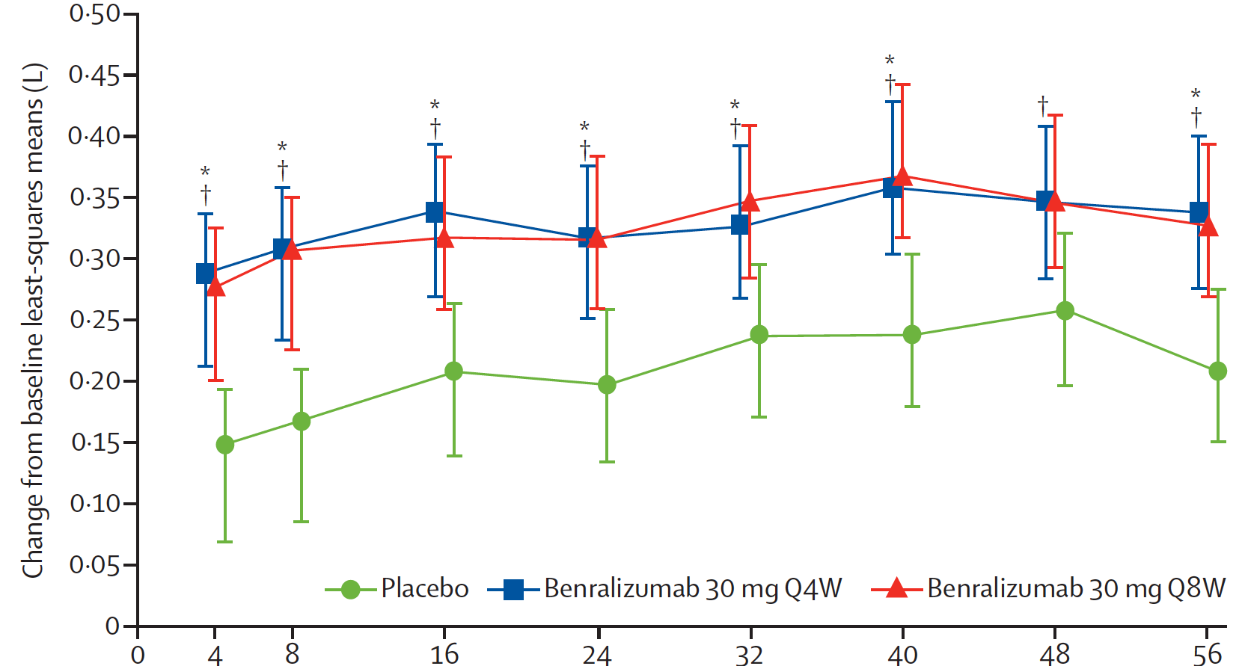
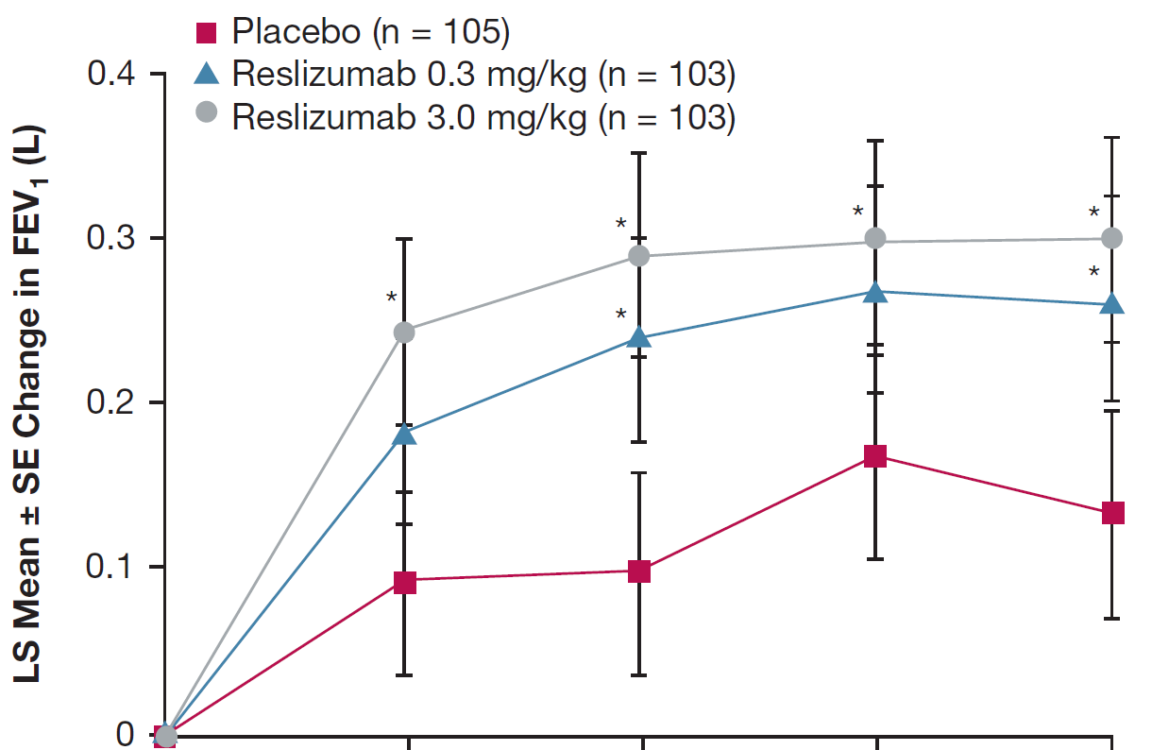
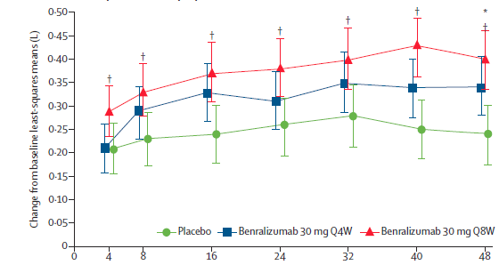
Anti-IL5 - objectif thérapeutique
Mepolizumab (MENSA)
Benralizumab (CALIMA)
VEMS (%)
Delta VEMS (L)
+125 mL/placebo
+98 mL/placebo
Reslizumab
Benralizumab (SIROCCO)
Delta VEMS (L)
Delta VEMS (L)
+159 mL/placebo
+160 mL/placebo
Ortega H. NEJM 2014; Bel E. NEJM 2014; Bjermer L. Chest 2016:789; Castro M. Lancet Respir Med. 2015:355; FitzGerald JM. Lancet 2016:2128; Bleecker. Lancet 2016:2115; Données non enregistrées pour benralizumab

Slide 61
Anti-IL5 - objectif thérapeutique
Epargne cortisonique
Réduction médiane de la dose de corticoïdes
mepolizumab
(n = 69)
placebo
(n = 66)
benralizumab
(n = 145)
placebo
(n = 75)
0%
25%
50%
75%
Bel E et al. NEJM 2014
Nair P et al. NEJM 2017

Slide 62
Mepolizumab - AMM
Prescrit par des médecins expérimentés dans le diagnostic et la prise en charge de l’asthme sévère à éosinophiles
Adultes ayant un asthme réfractaire à éosinophiles (éosinophiles ≥ 300/mm3 dans les 12 derniers mois)
ET au moins un des 2 critères suivants :
  ≥ 2 exacerbations d’asthme ayant nécessité un traitement par corticoïdes oral (≥ 3 jours chacun) dans les 12 derniers mois malgré un traitement de fond associant corticoïdes inhalés forte dose et un bronchodilatateur de longue durée d’action
  un traitement par corticothérapie orale pendant au moins 6 mois au cours des 12 derniers mois

Slide 63
Mepolizumab - AMM
Une injection sous-cutanée à 100 mg tous les mois

Slide 64
Tolérance
Bonne tolérance
Effets secondaires principaux
  Céphalées
  Nasopharyngite
  Réaction locale liée à l’injection
  Réaction d’hypersensibilité
Immunisation
  Mepolizumab : 5%
  Reslizumab : 2,5-11%
  Benralizumab : 15%
Lugogo N. Clin Ther 2016: 2058 ; Ortega H. NEJM 2014:1198; Bjermer L. Chest 2016:789; Castro M. Lancet Respir Med. 2015:355; FitzGerald JM. Lancet 2016:2128; Bleecker. Lancet 2016:2115

Slide 65
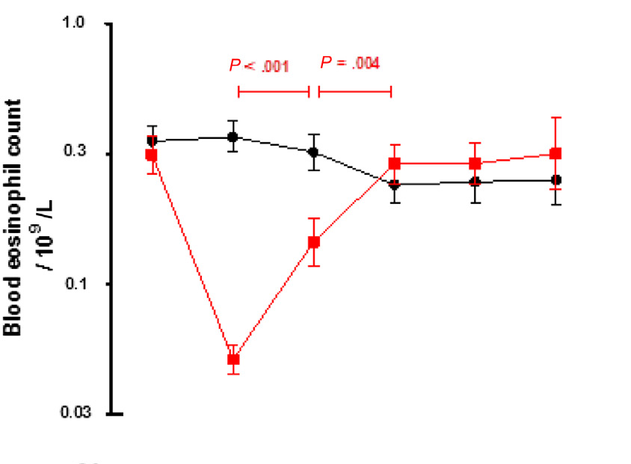
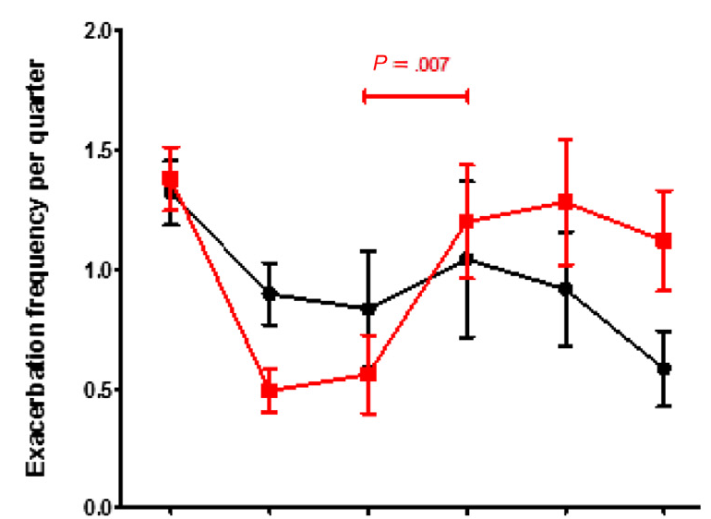
Evolution à l’arrêt des anti-IL5
Mepolizumab 750 mg/mois IV (n=29) versus placebo (n=31)
Suivi tous les 3 mois pendant 12 mois (n=56)
Taux d’éosinophiles (/10⁹/L)
Exacerbations/trimestre
Anti-IL5
Anti-IL5
Haldar P. JACI 2014:921

Slide 66
Anti-IgE
Anti IgE
Adapté de Lambrecht BN et al. Nature Immunology 2015

Slide 67
Anti-IgE - phénotype
Allergie respiratoire
indiqué chez les patients atteints d’asthme allergique persistant sévère
- ayant un test cutané positif
- ou une réactivité in vitro à un pneumallergène perannuel

Slide 68
Anti-IgE - objectif thérapeutique
taux d’exacerbations cliniquement significatives
= cortico-requérante
-26%
p = 0,042
0,91
0,68
placebo
(n = 210)
omalizumab
(n = 209)
Dossier d’AMM. HAS. Avis de transparence de Xolair®. 14 décembre 2005, 4 janvier 2006

Slide 69
Anti-IgE - objectif thérapeutique
    Objectif thérapeutique =︎ ⬆︎ contrôle des symptômes
Placebo
Delta / baseline
Placebo
Omalizumab
Omalizumab
score de symptômes
traitement de secours
Busse W et al. JACI 2001

Slide 70
Anti-IL4R
Anti IL4R
Anti IL5
Anti IL4R
Adapté de Lambrecht BN et al. Nature Immunology 2015

Slide 71
Anti-IL4R
    Exacerbations sévères
Dupilumab 300 mg/ 15j
47,7%
    Symptômes
Dupilumab 200/300 mg/15j
ACQ -0.35 (-0.48 à - 0.21) / -0.19 (-0.32 à -0.05)
Castro M et al. NEJM 2018

Slide 72
Anti-IL4R
Dupilumab
+140 mL/placebo
Castro M et al. NEJM 2018

Slide 73
Tableau de synthèse - biothérapies
 | Exacerbations | Symptômes | VEMS
Anti-IL5 | ++ | 0/+ | 0/+
Anti-IgE | + | + | +
Anti-IL4/IL13 | ++ ? | + | +

Slide 74
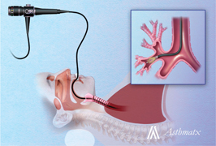
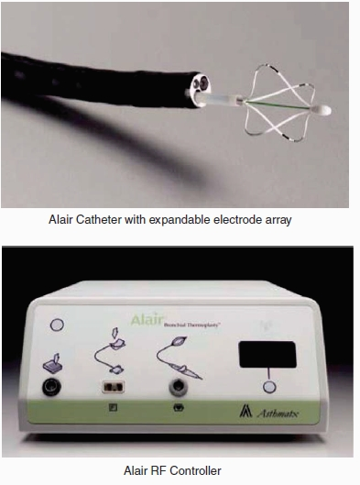
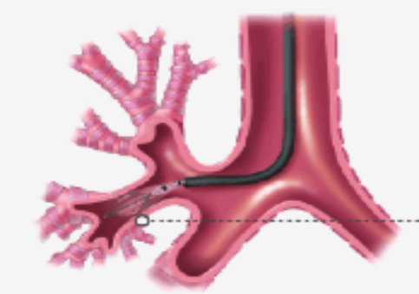
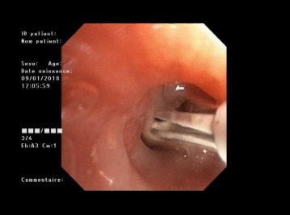
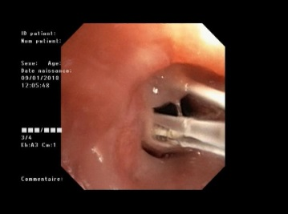
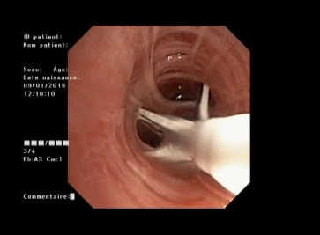
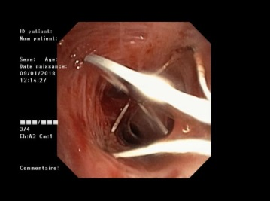
Thermoplastie bronchique
3 séances par patient
sous AG à 3 semaines d’intervalle
1/ Lobe inférieur
2/ Lobe inférieur
3/ Lobes supérieurs droit et gauche
30-80 impulsions électriques par lobe (30 -60 minutes)

Slide 75
Thermoplastie bronchique
Rapport HAS Janvier 2016:
Nécessité de disposer d’un recul d’un an au moins avant de proposer le traitement
Critères d’éligibilité à considérer adulte et âgé de 18 à 65 ans.
Présenter un asthme non contrôlé (ACT<20 ou ACQ7 >1,5).
Présenter un asthme sévère défini par le nombre d’exacerbations > 3 par an, malgré un traitement optimal.
Etre traité par de fortes doses de corticoïdes définies par l’administration de plus de 10mg /j.
Score de qualité de vie altéré / Considérer nombre d’hospitalisations
Tabagisme sevré depuis 1 an et < 10PA (sur la base des études)
Critères d’exclusion
Dilatation des bronches.
Les traitements par anticoagulant (aspirine OK)
Fonction pulmonaire VEMS < 30 % de la valeur prédite.
Les coagulopathies.
Les emphysèmes.
Le patient ne doit pas avoir présenté d’épisodes infectieux ou d’exacerbations dans les 3 semaines précédant l’intervention.

Slide 76
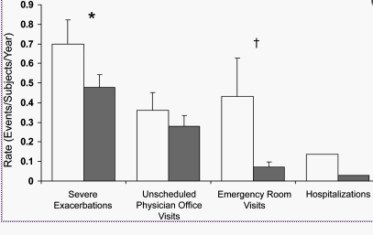
Thermoplastie bronchique
  AIR 2
  Castro et al. Am J Respir Crit Care Med. 2010;181:116–124

Slide 77
En conclusion dans les asthmes sévères
Développement des biothérapies qui permettent de diminuer le risque d’exacerbation et de faire de l’épargne cortisonique
Repérer les asthmes difficiles et les adresser pour évaluer la possibilité d’un traitement de palier 5
  asthme corticodépendant
  2 cures de corticoïdes dans l’année
  admission aux urgences dans l’année

